Slide 1

题型三 文言断句题
——通文意,抓标志，当“断”则“断”

Slide 2
知 识 构 建
文言断句题
核 心 突 破
规 范 养 成

Slide 3
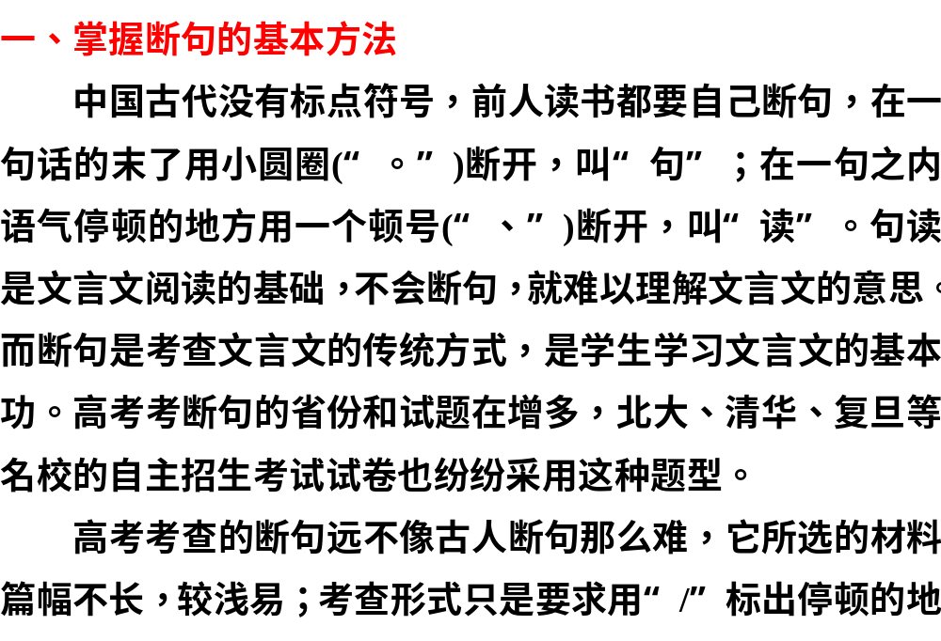

Slide 4
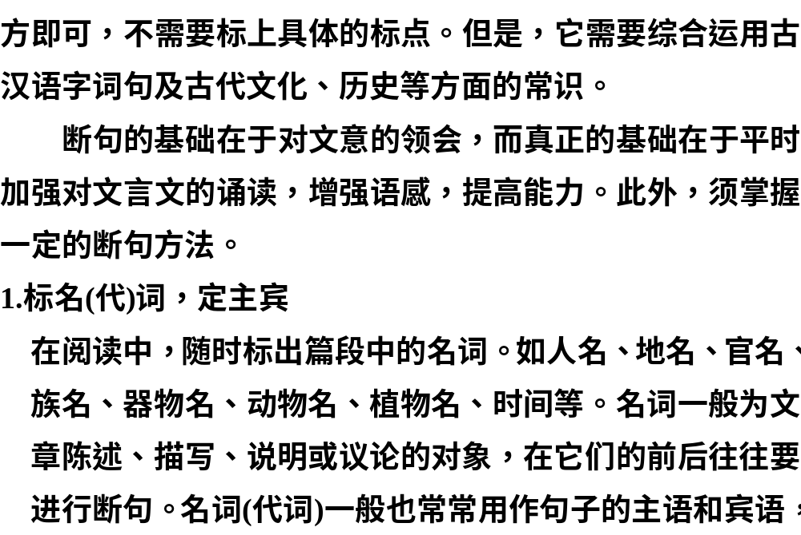

Slide 5
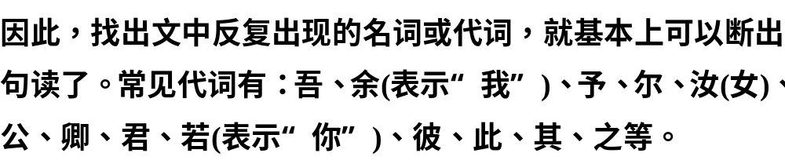
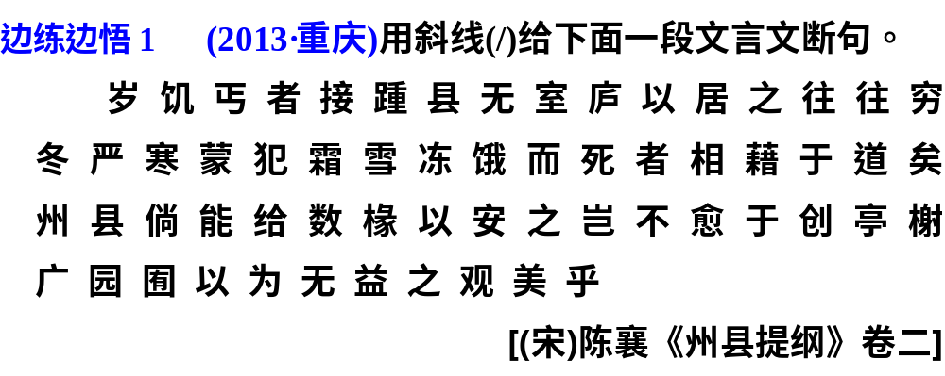

Slide 6
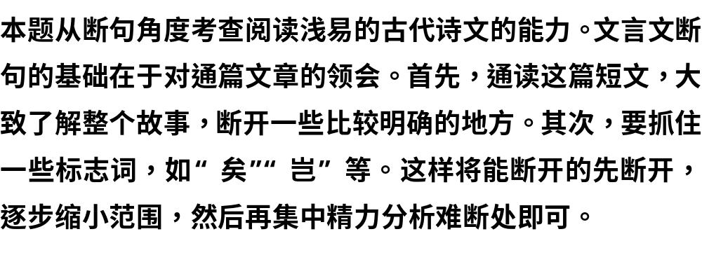
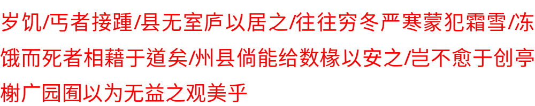
解析
答案

Slide 7
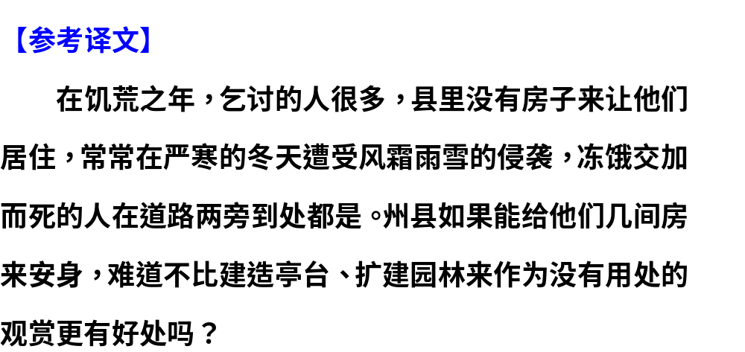

Slide 8
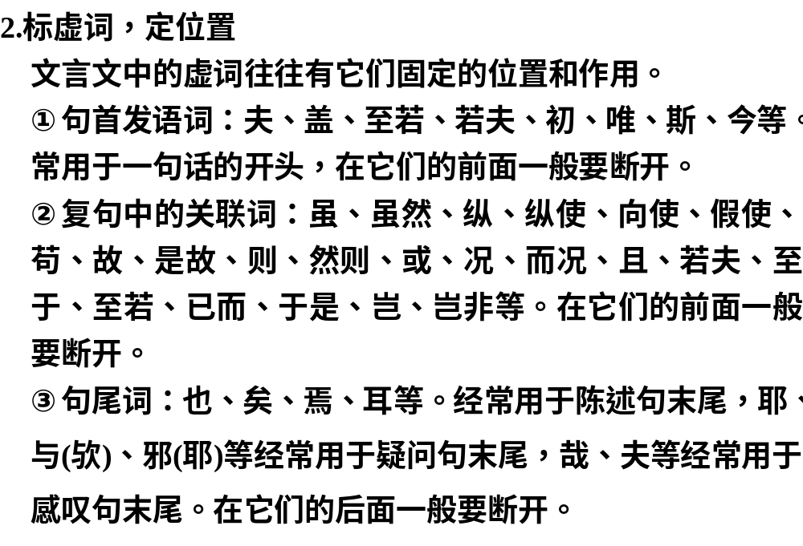

Slide 9
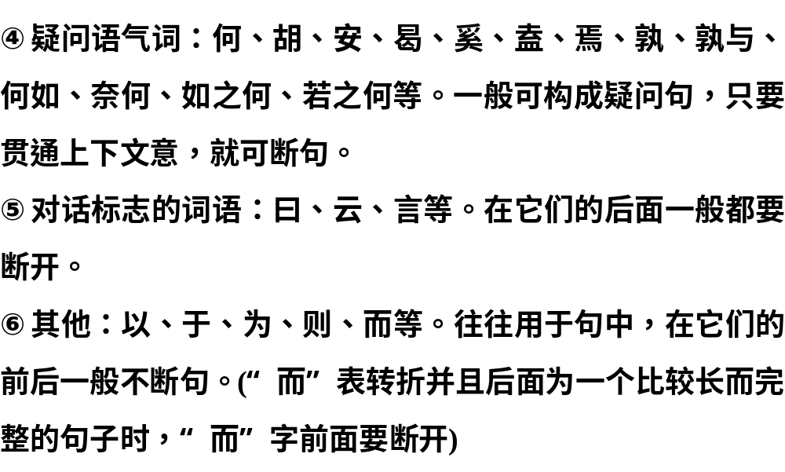

Slide 10
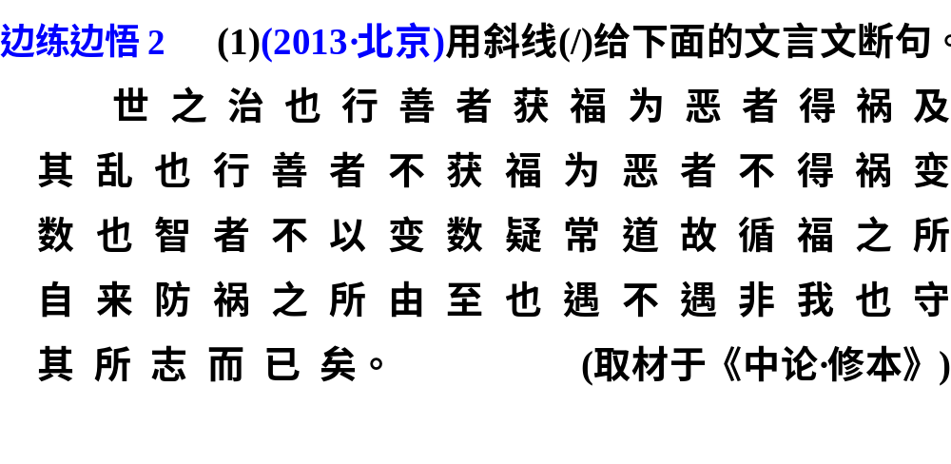

Slide 11
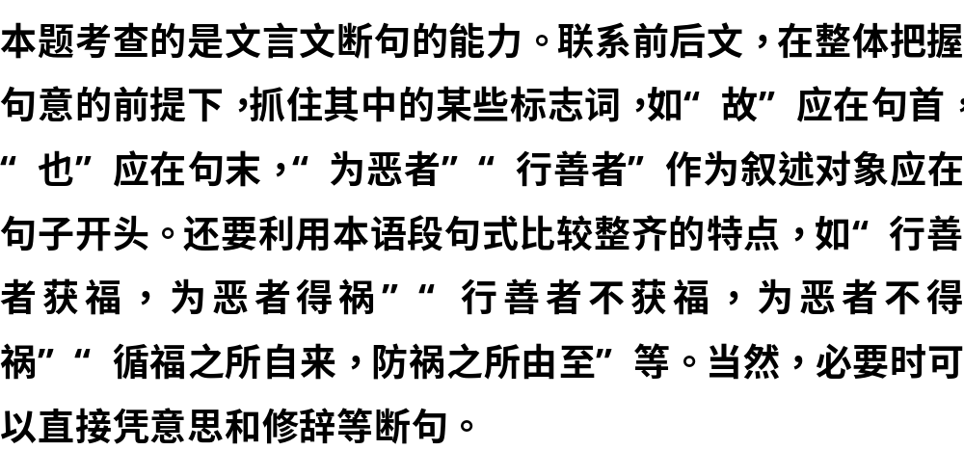
解析

Slide 12
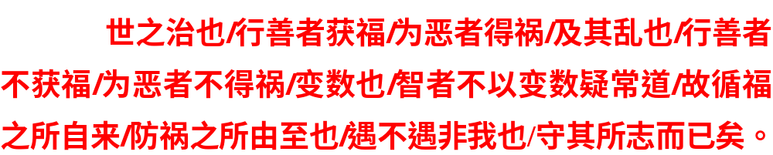
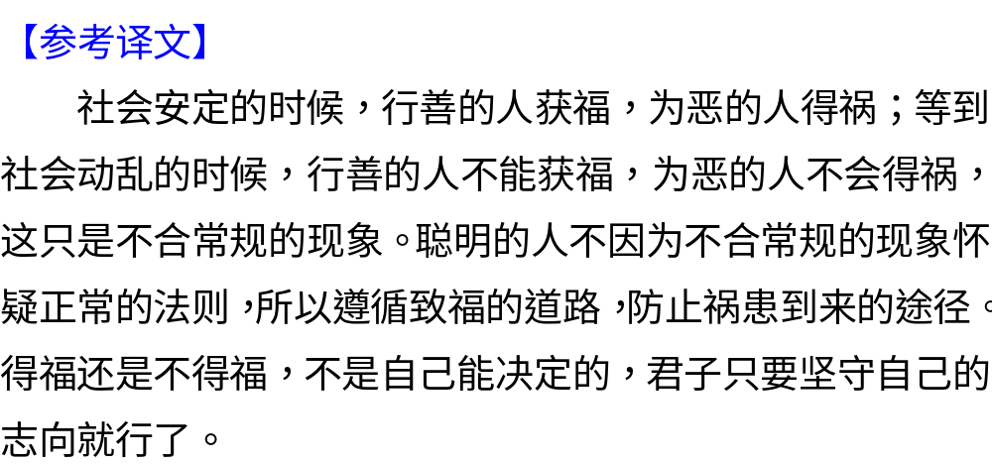
答案

Slide 13
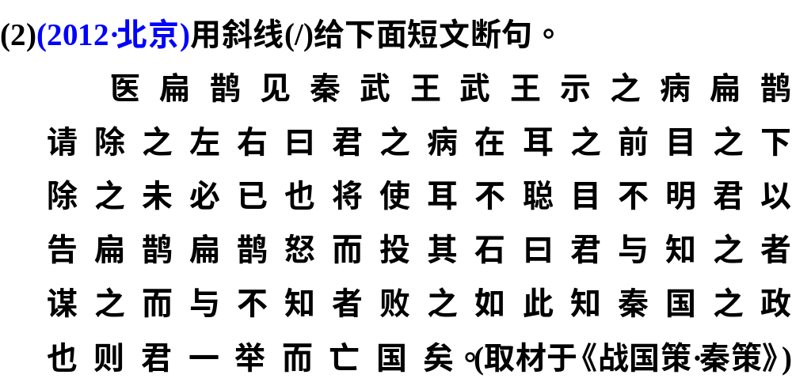
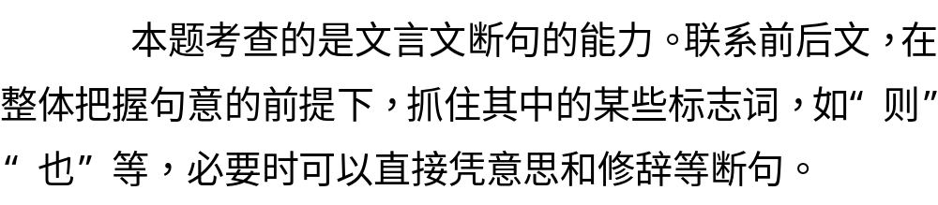
解析

Slide 14
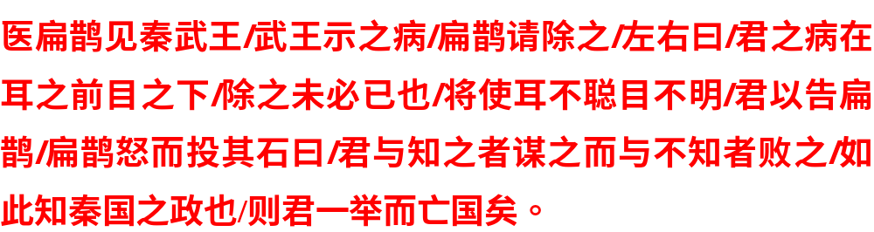
答案

Slide 15
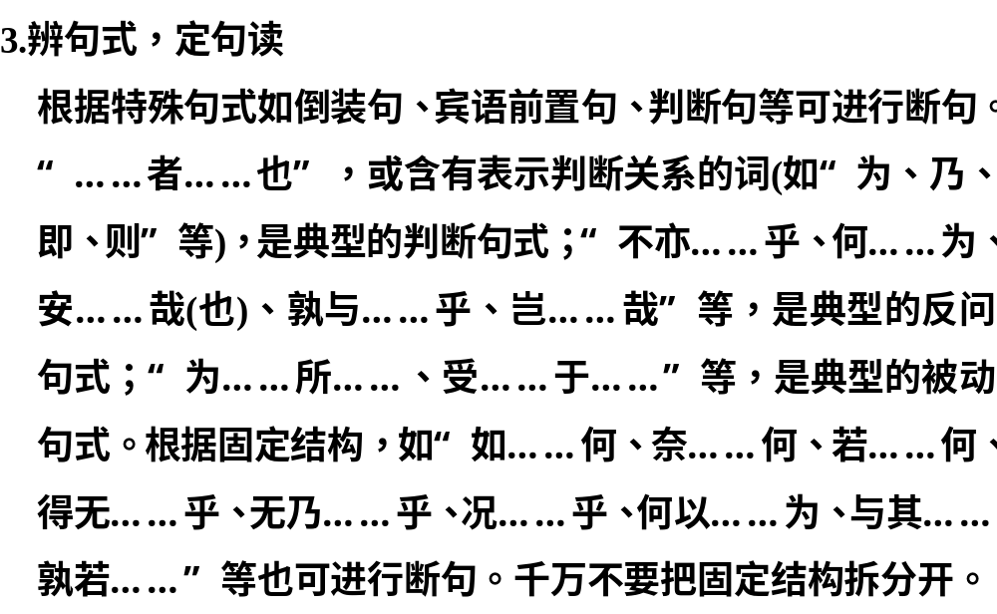

Slide 16
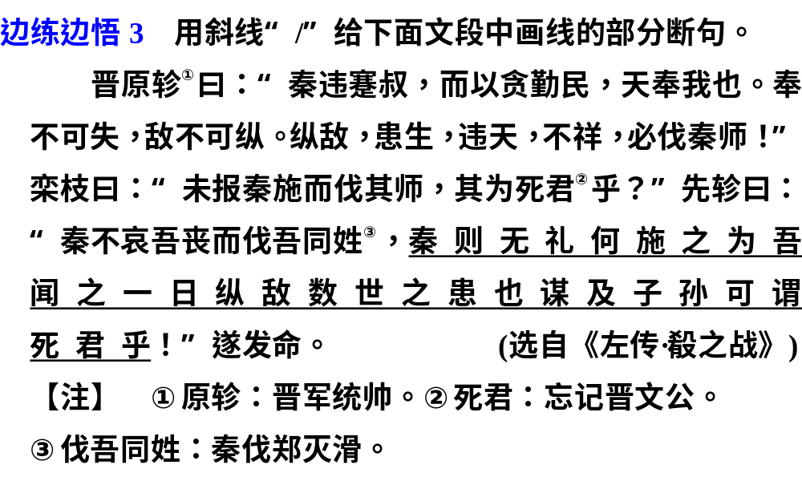

Slide 17
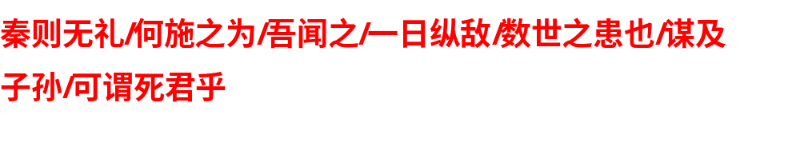
答案

Slide 18
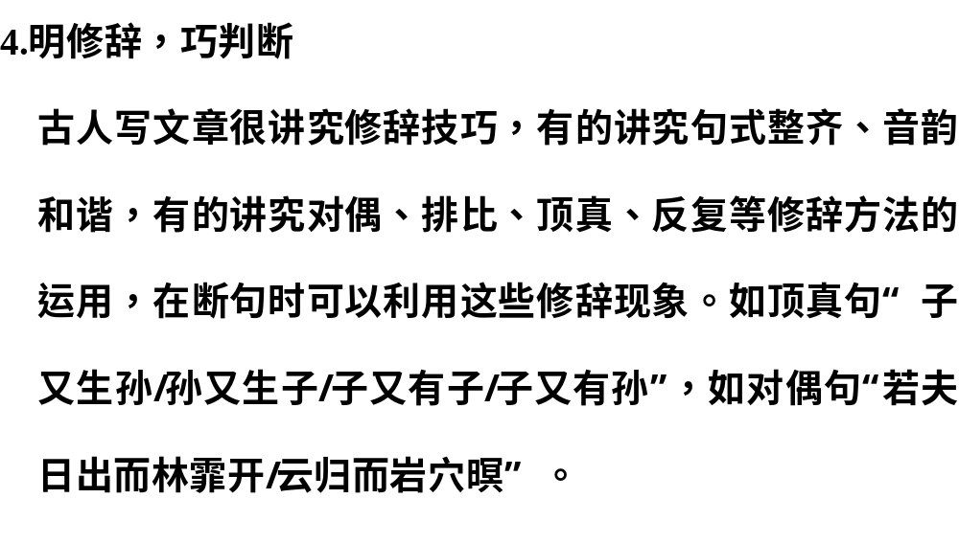

Slide 19
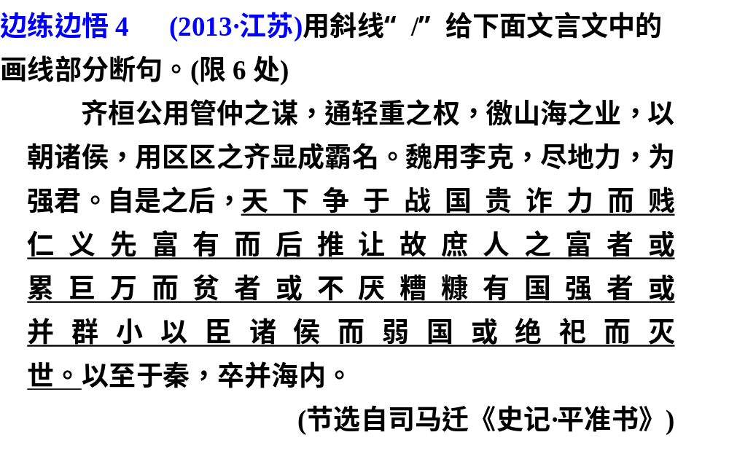

Slide 20
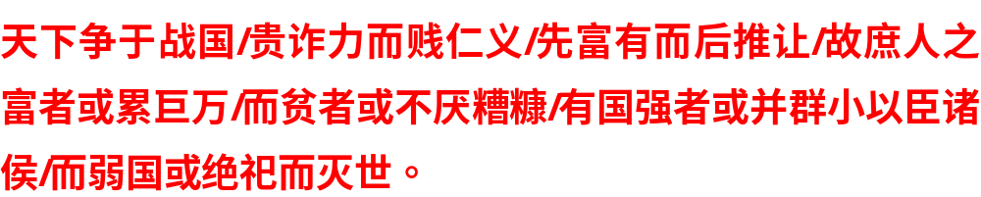
答案

Slide 21
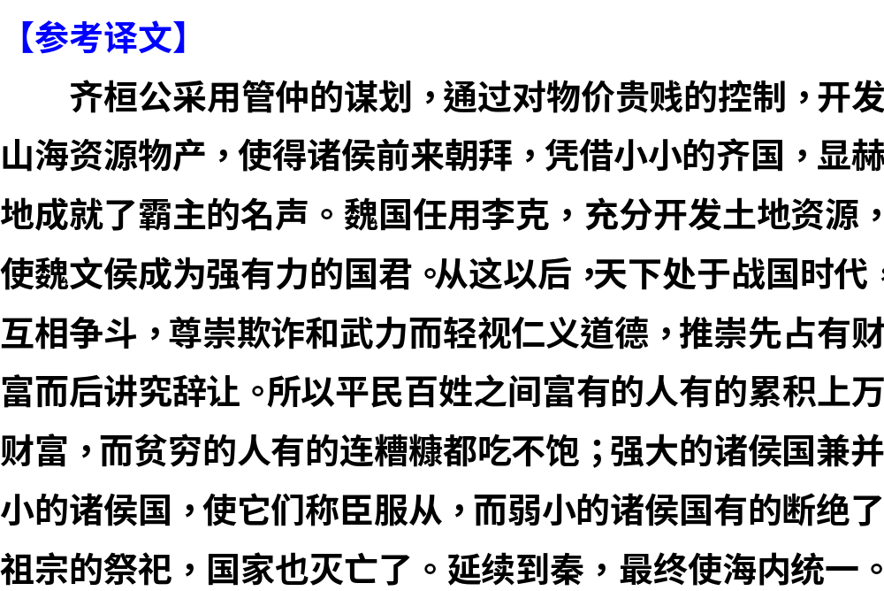

Slide 22
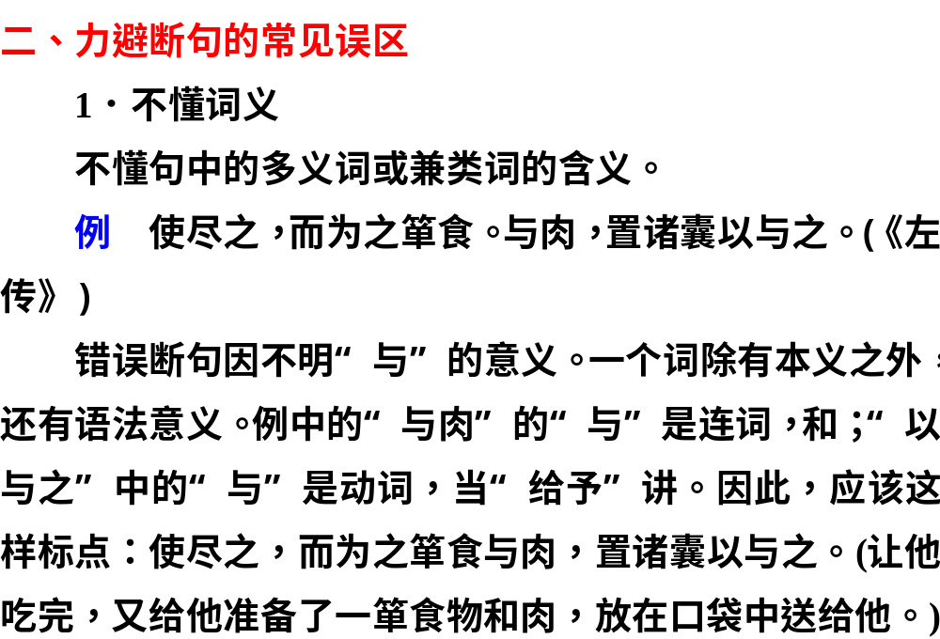

Slide 23
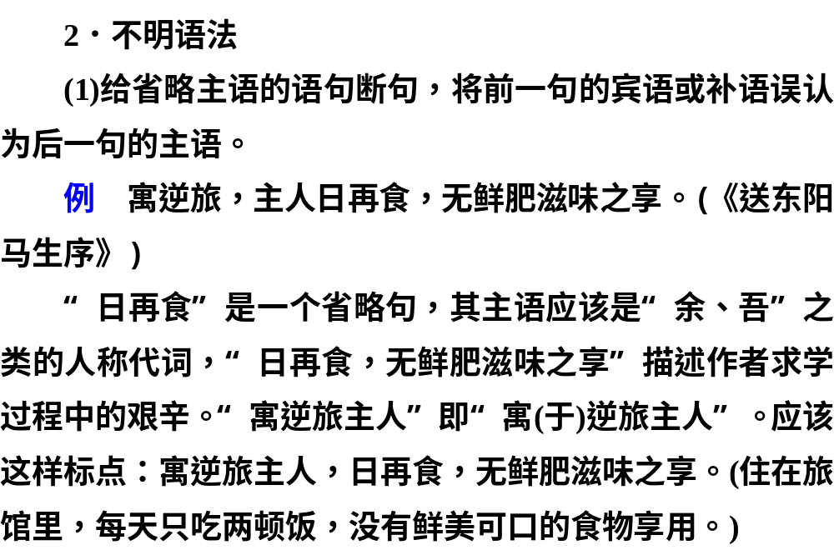

Slide 24
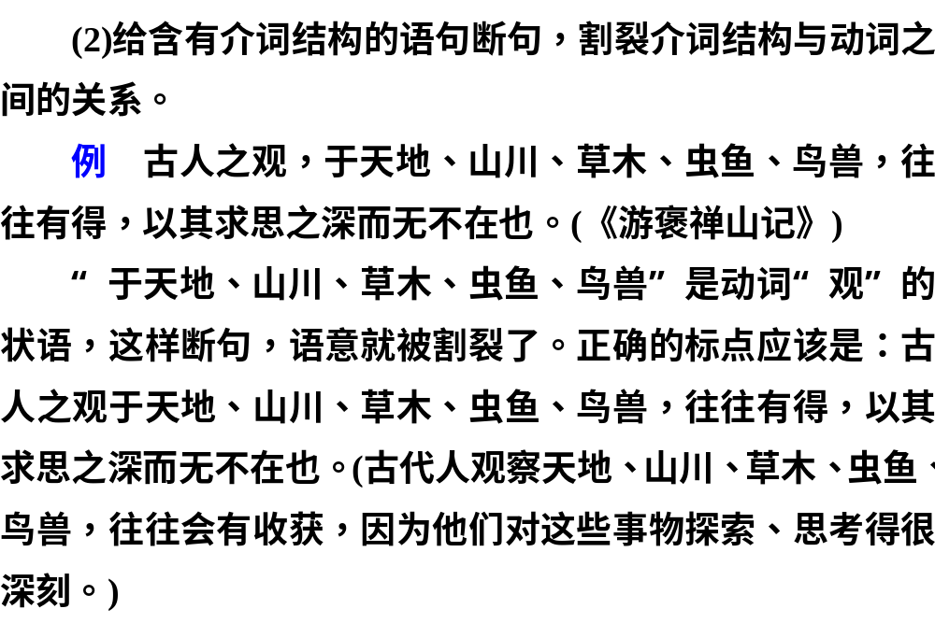

Slide 25
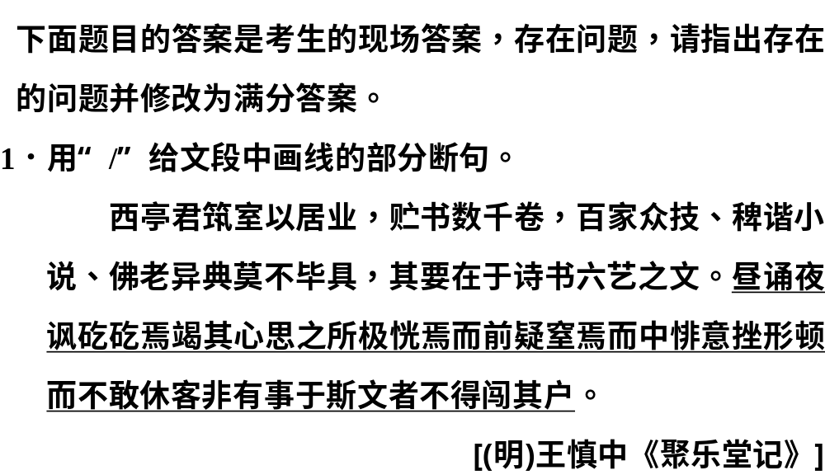
阅卷现场
因题突破

Slide 26
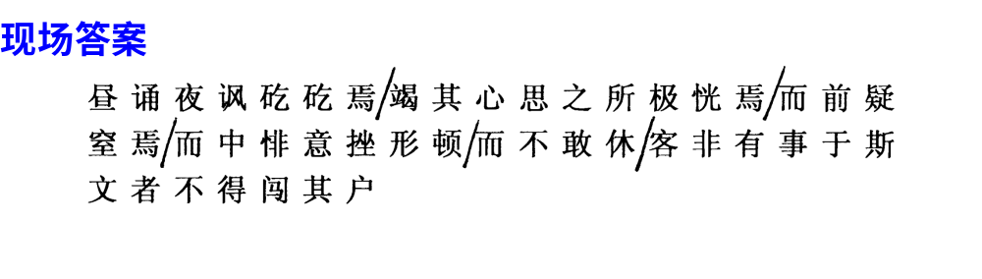
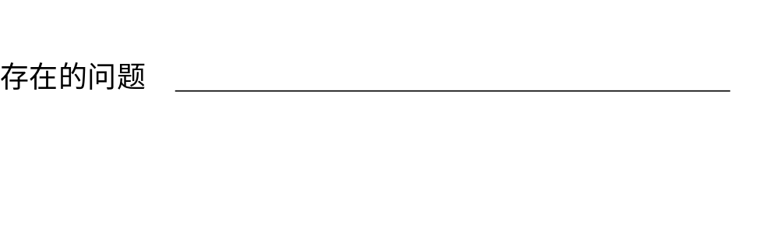
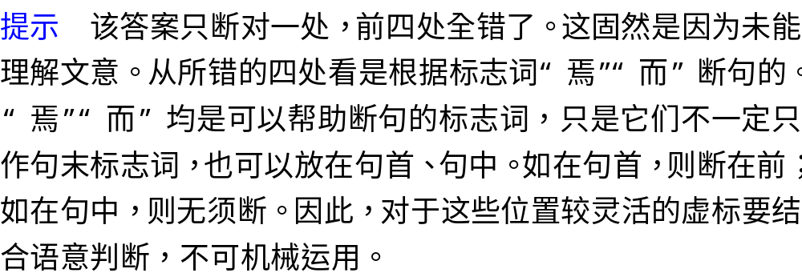
阅卷现场
因题突破

Slide 27
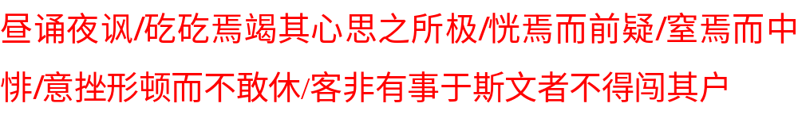
阅卷现场
因题突破
答案

Slide 28
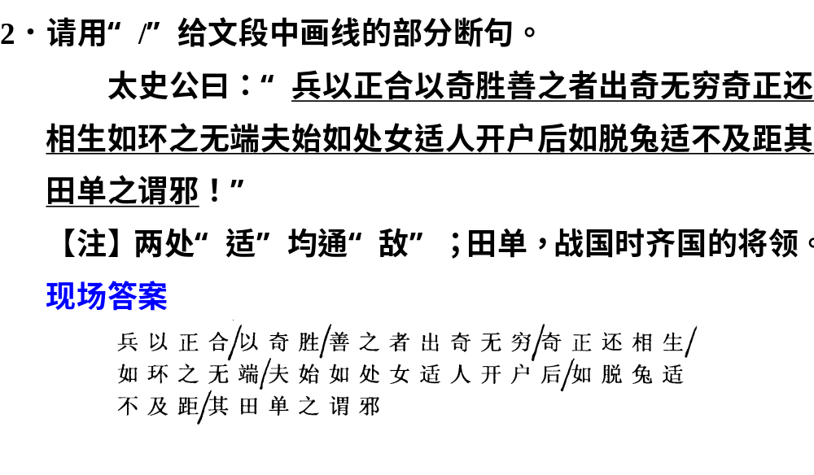
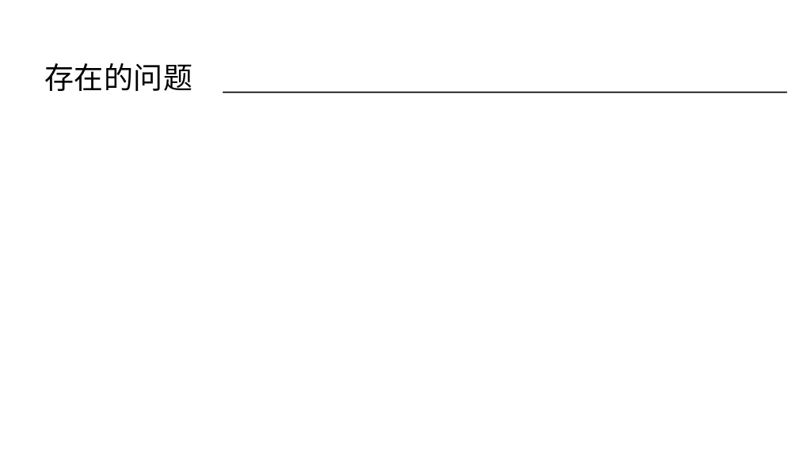
阅卷现场
因题突破

Slide 29
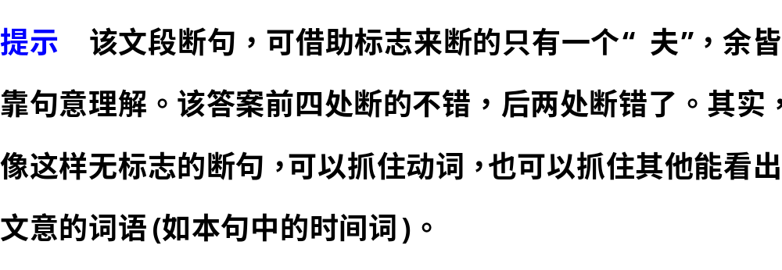
阅卷现场
因题突破

Slide 30
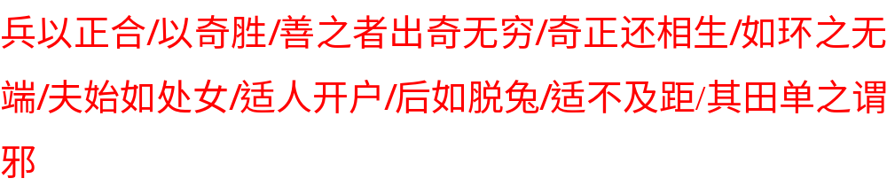
阅卷现场
因题突破
答案

Slide 31
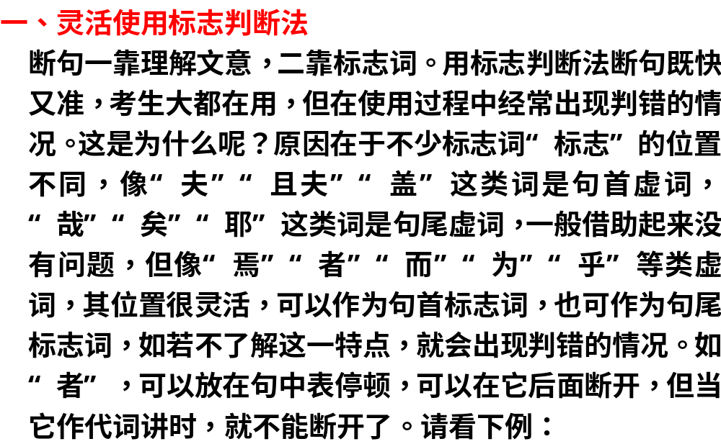
阅卷现场
因题突破

Slide 32
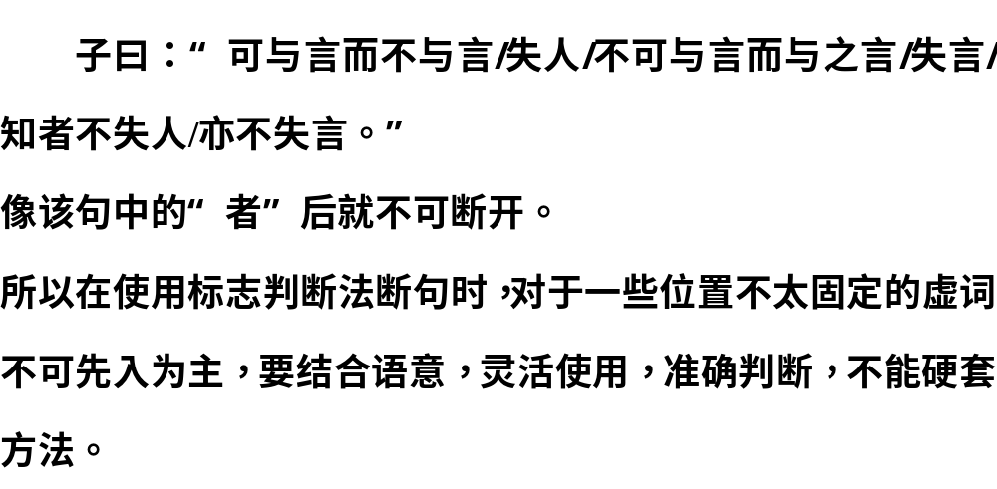
阅卷现场
因题突破

Slide 33
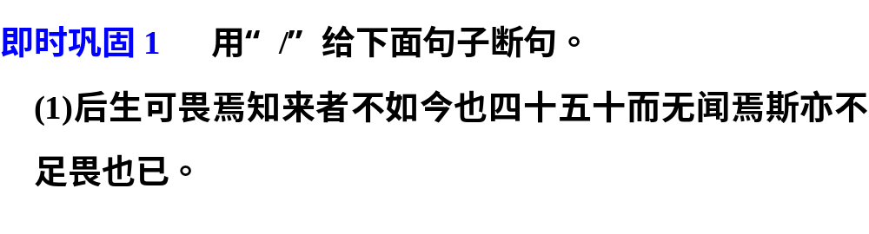
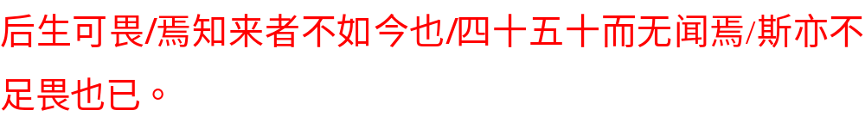
阅卷现场
因题突破
答案

Slide 34
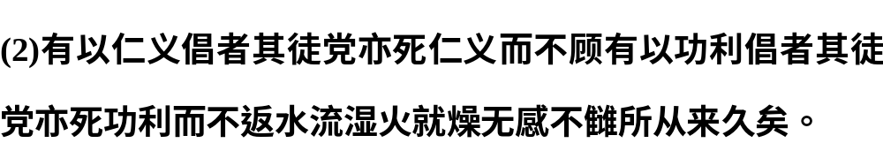
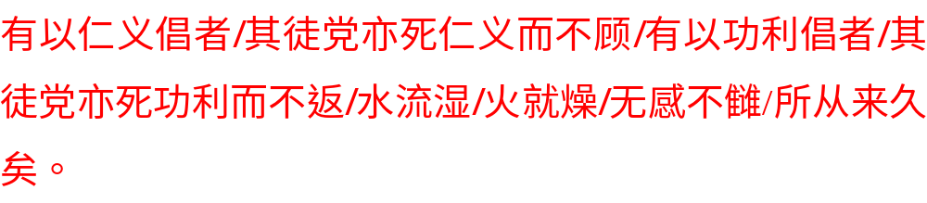
阅卷现场
因题突破
答案

Slide 35
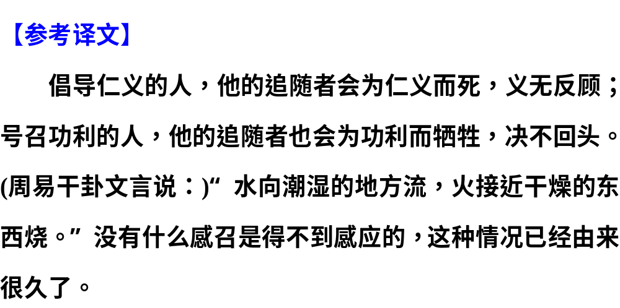
阅卷现场
因题突破

Slide 36
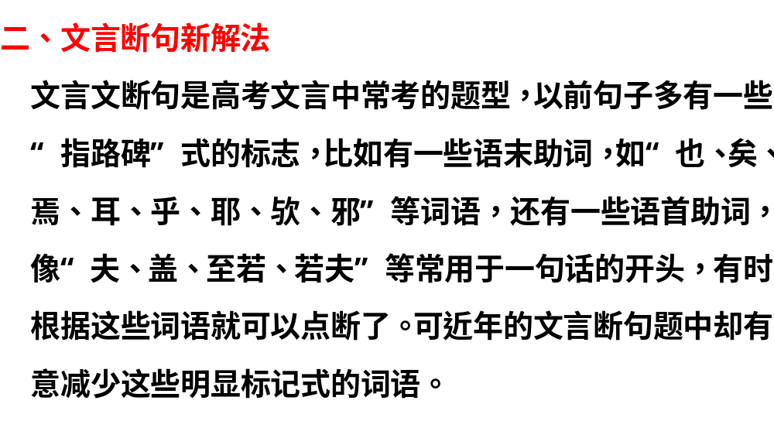
阅卷现场
因题突破

Slide 37
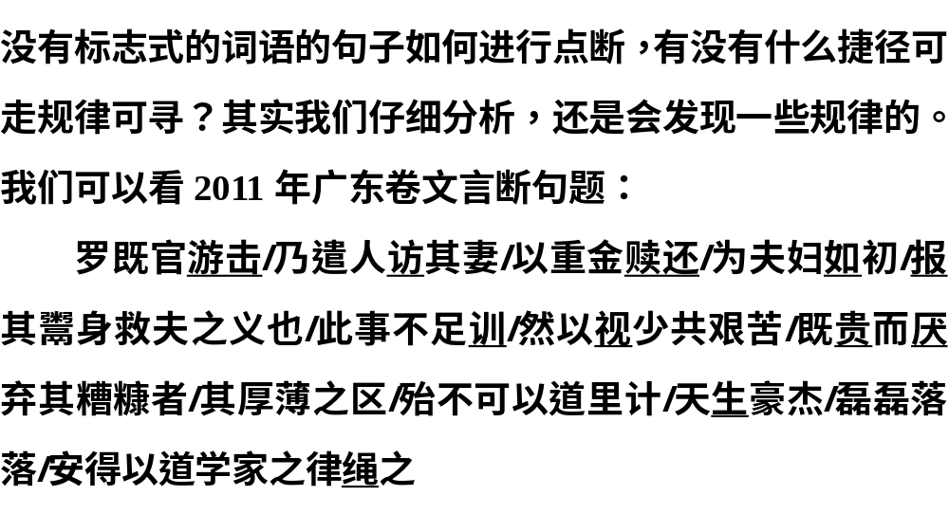
阅卷现场
因题突破

Slide 38
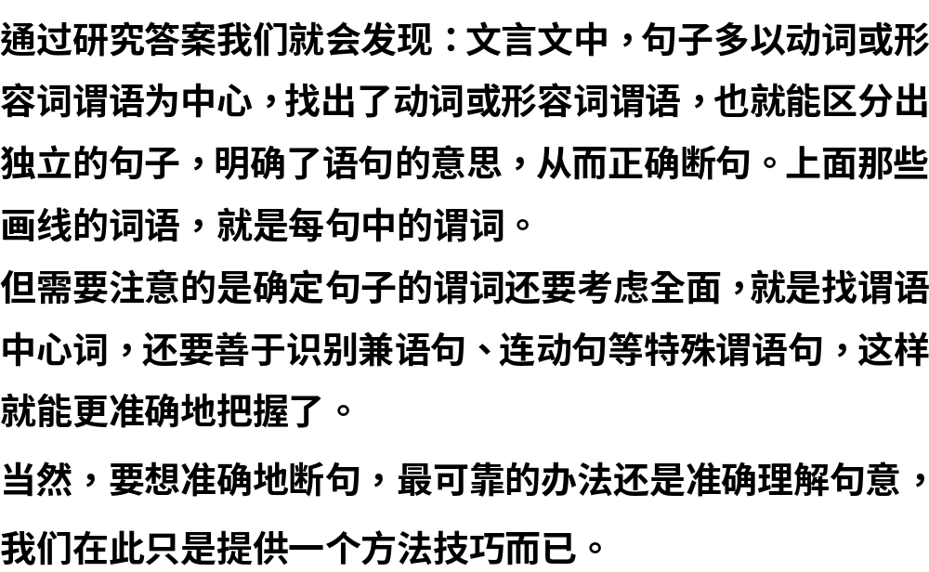
阅卷现场
因题突破

Slide 39
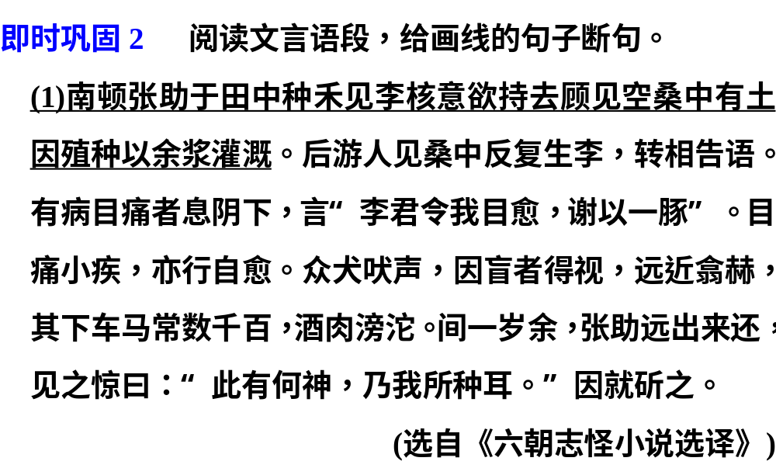
阅卷现场
因题突破

Slide 40
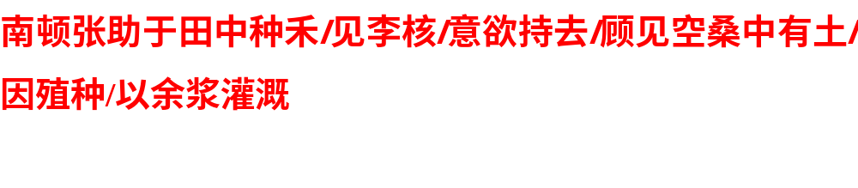
阅卷现场
因题突破
答案

Slide 41
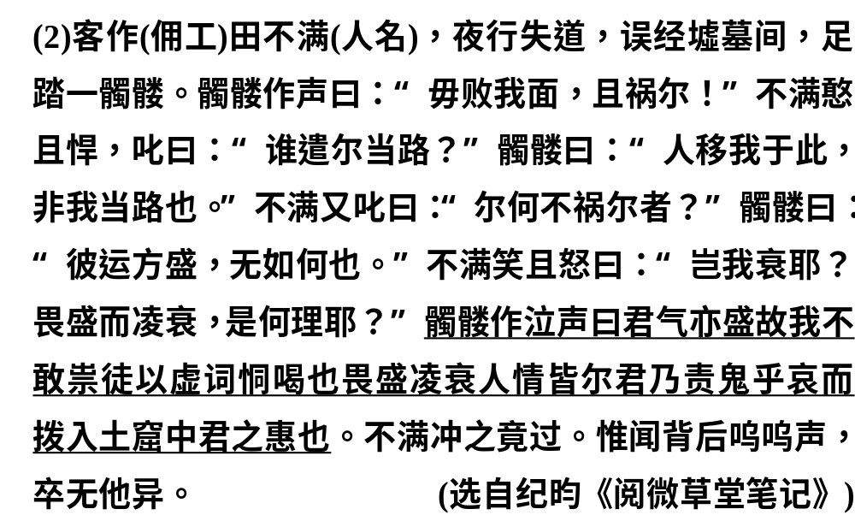
阅卷现场
因题突破

Slide 42
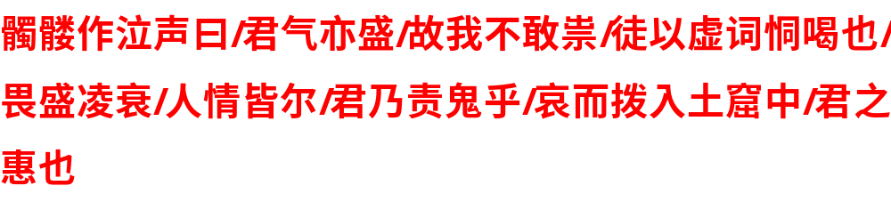
阅卷现场
因题突破
答案

Slide 43
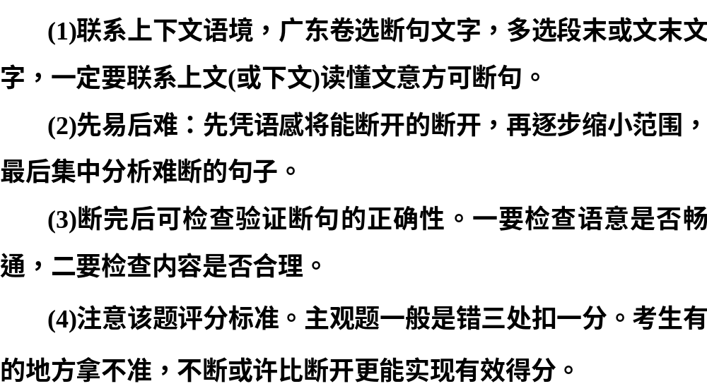

Slide 44


Slide 45


答案

Slide 46


Slide 47



答案

Slide 48


Slide 49


Slide 50

C
本题考查的是文言文断句。首先通读文段，根据标志词和语法结构初步断句。文中“上搜旧闻”和“傍摭遗逸”都是动宾结构，上下对仗，故应在中间断开。“虽……而”是表转折关系的关联词，“而”前应该断开。然后再仔细推敲其他地方，逐步断开所有句子。

Slide 51


Slide 52


Slide 53

B

Slide 54


